Slide 1
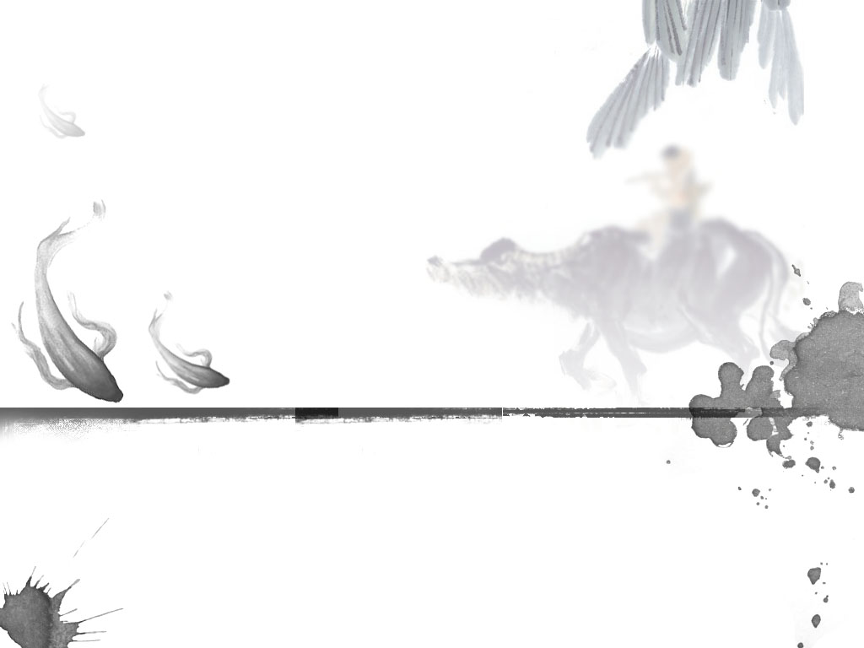
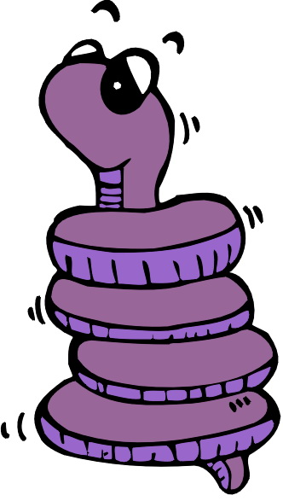

蛇
我的寂寞是一条蛇，
冰冷的没有言语。
你万一梦到它时，
千万啊，不要悚惧！
它是我忠诚的侣伴，
心里害着热烈的乡思；
它在想那茂密的草原——
你头上的、浓郁的乌丝。
它月影一般轻轻地
从你那儿轻轻走过，
它把你的梦境衔了来，
像一枝绯红的花朵！
嘿嘿，大家好！

Slide 2
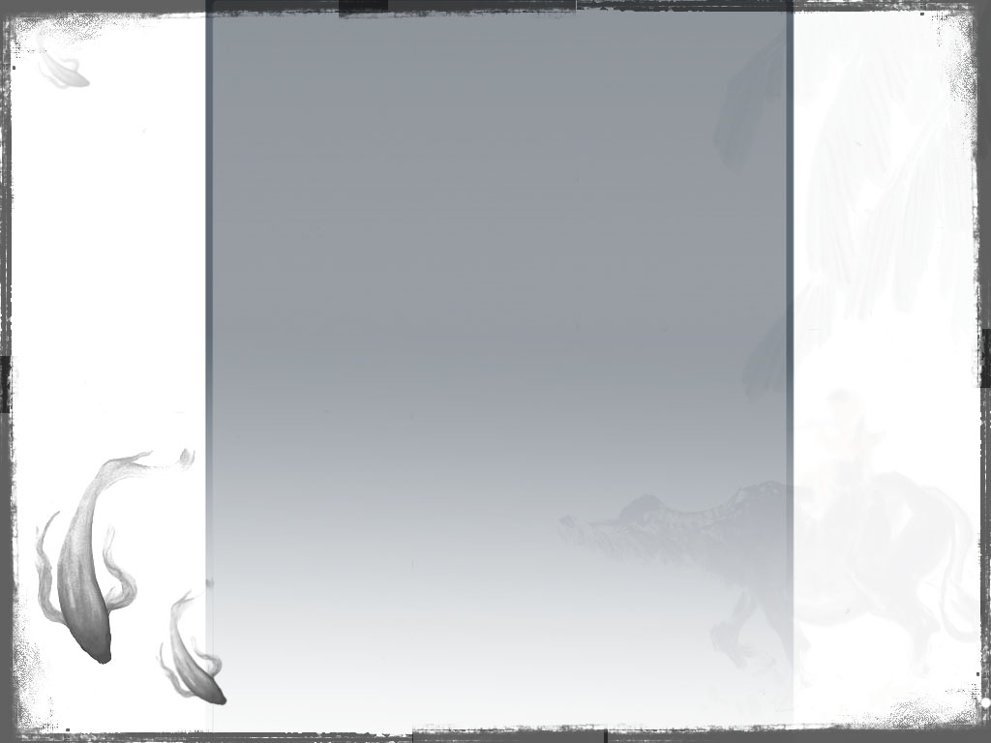
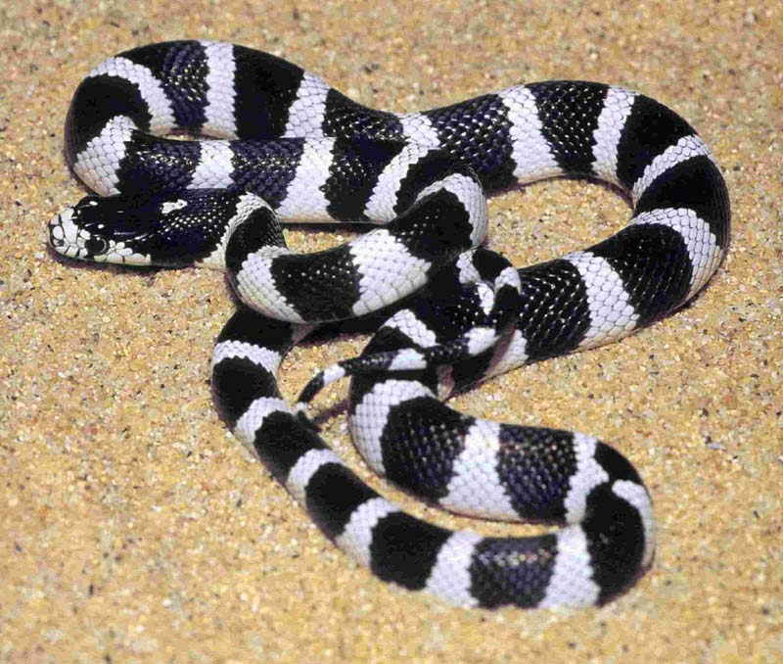
中文学名：蛇
拉丁学名：SERPENTES
别称：小龙 、长虫
界: 动物界
门：脊索动物
纲：爬虫
目: 有鳞
分布区域：于开阔的灌木丛及草原等较干燥地带

Slide 3
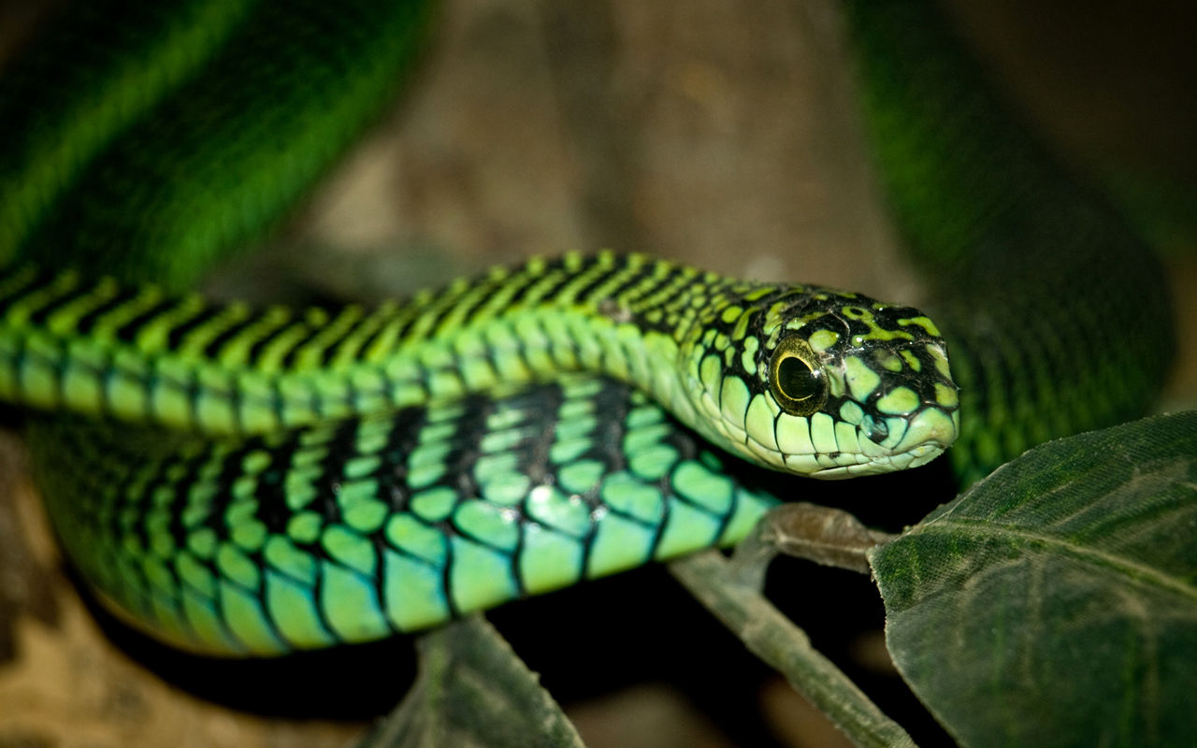
目前世界上的蛇约有3000种，其中毒蛇有600多种，中国蛇类216种，毒蛇65种。

Slide 4
最短的无毒蛇
线蛇，只有9厘米长，最长的线蛇王也不过11.94厘米。分布在东南亚、印尼和菲律宾一带的蟒蛇，一般都超过6.25米，最长的可达10米左右。
1960年在巴西城发现的一条南美蟒蛇，重227公斤，长8.46米，腰围111.76厘米。
最重的蛇

Slide 5
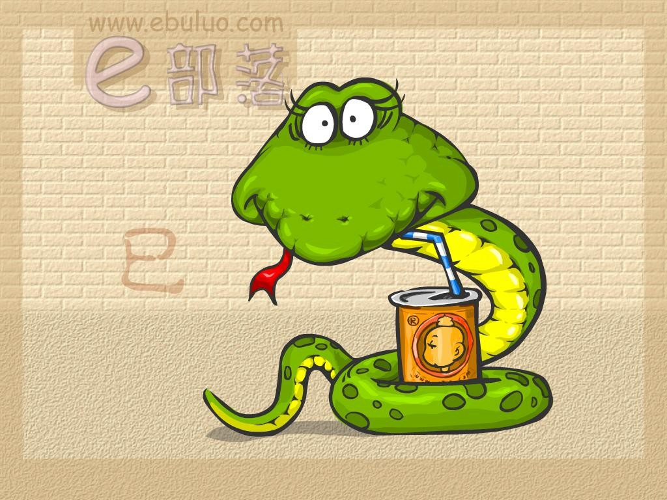
蛇的生活习性
蛇，属爬行纲，蛇亚目，是真正的陆生脊椎动物。蛇类以食鼠为主（也食蛙类、鸟类等），蛇类其貌不扬，形状色泽奇特、浑身被鳞，头颈高翘、躯尾摆动、快速行进、寻偶鸣叫、泅水过渡、实在难以逗人喜爱。蛇类喜居荫蔽、潮湿、人迹罕至、杂草丛生、树木繁茂、有枮木树洞或乱石成堆、具柴垛草堆和古埂土墙，且饵料丰富的环境，这些都是它们栖居、出没、繁衍的场所，也有的蛇栖居水中。

Slide 6
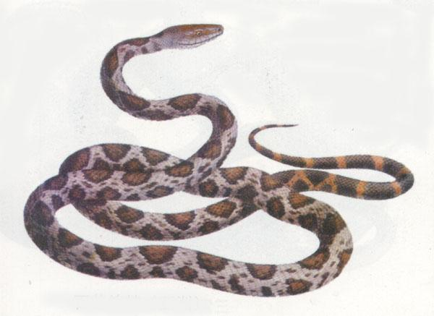
世界上最毒的蛇
海蛇，这种蛇出没在澳大利亚西北海岸，它每次分泌的微量毒液，就足以使上万只老鼠当场毙命。

Slide 7
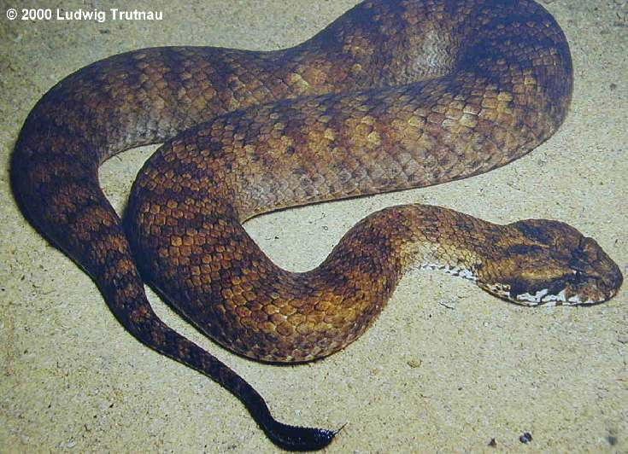
蛇的行走千姿百态，或直线行走或蜿蜒曲折而前 进，蛇全身分头、躯干及尾三部分。头与躯干之间为颈 部，躯干与尾部以泄殖肛孔为界。蛇没有四肢，全身被鳞片遮盖，有保护肤体的作用。蛇分为有毒蛇和无毒蛇，无毒蛇头部一般呈圆锥状，有毒蛇呈三角形状；
    ：

Slide 8
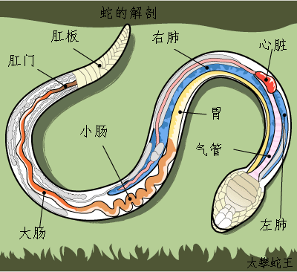
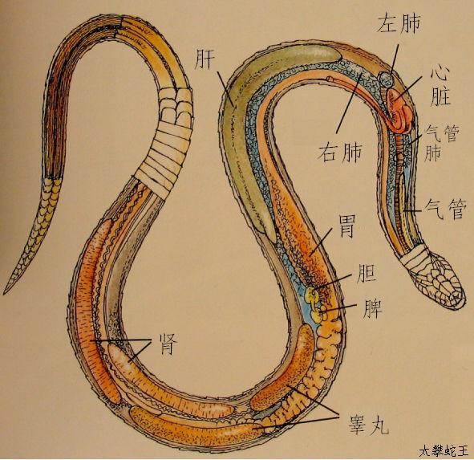
蛇的内部结构

Slide 9
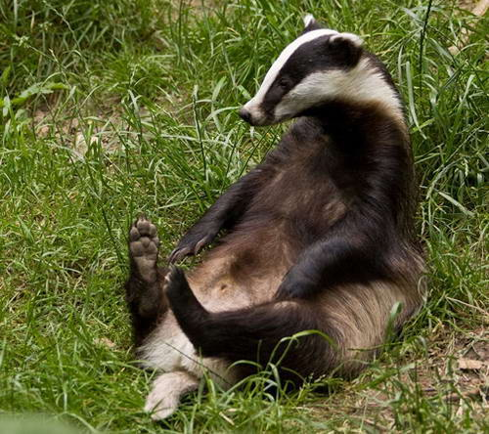
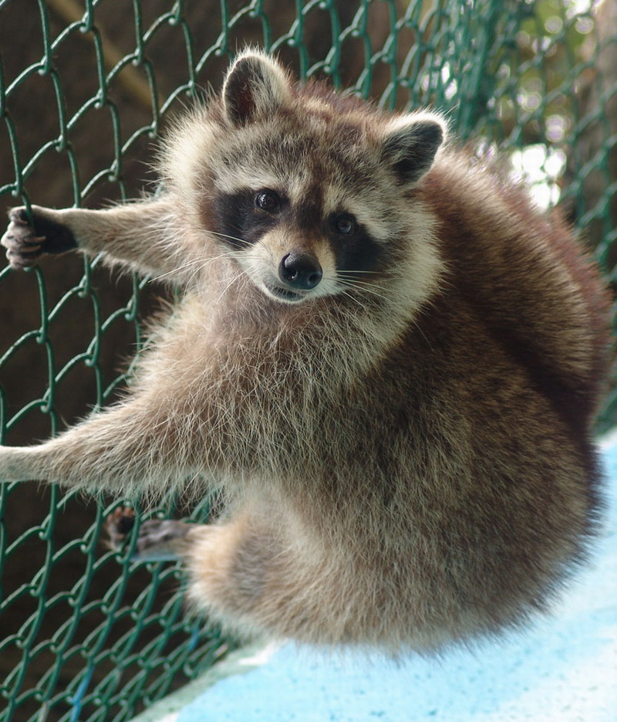
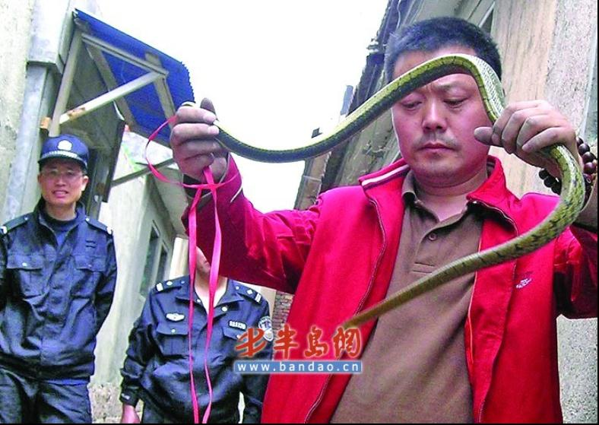
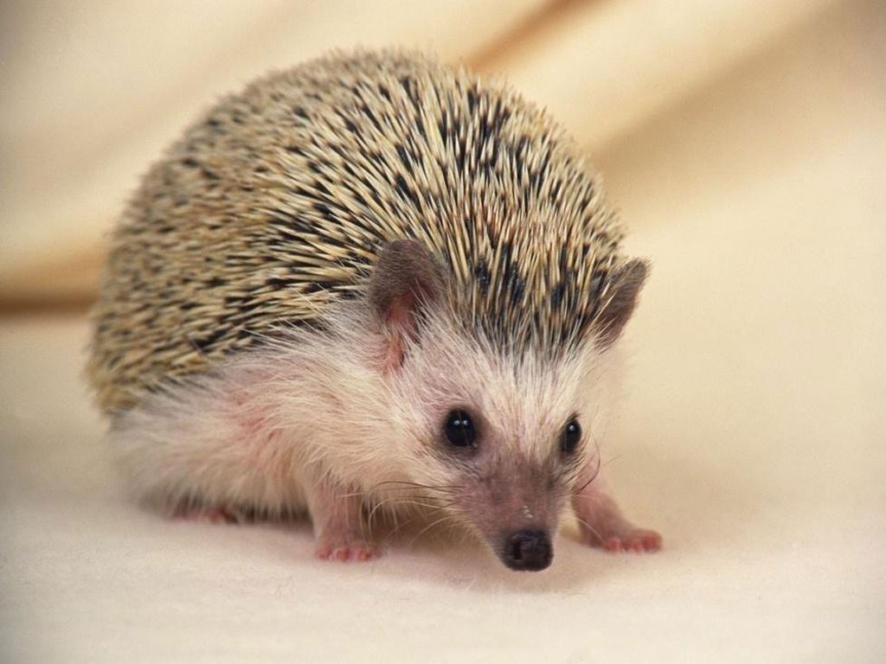
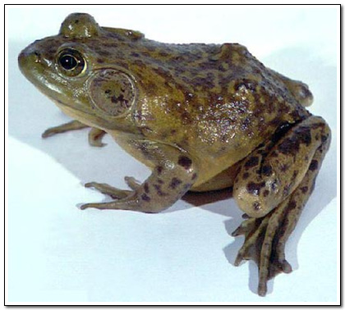
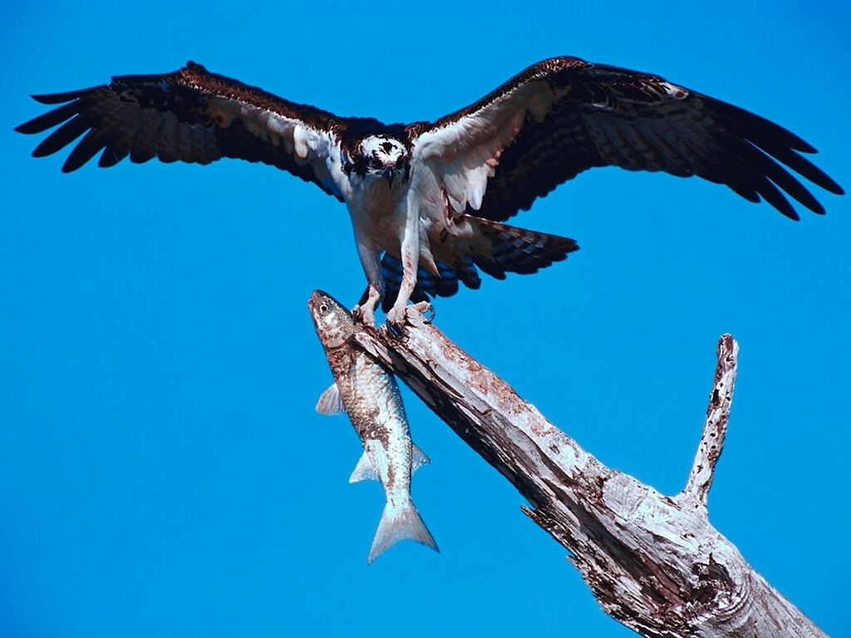
蛇的天敌
哺乳动物中的獾、鼬、浣熊、刺猬、獴等
鸟类中的鹰、雕、鹫、犀鸟、鹳等 （特别是蛇雕）
两栖动物中的大蟾蜍和牛蛙也吃蛇，还有许多以其他蛇类为食的蛇如眼镜王蛇等。
蛇最大的敌人是人类

Slide 10
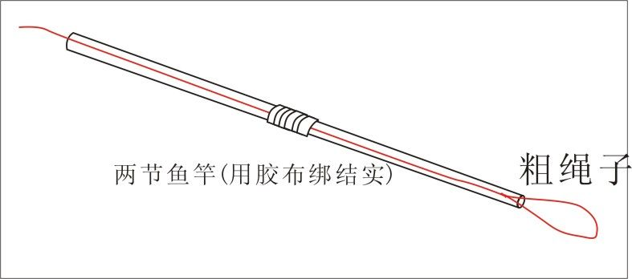
捕蛇工具

Slide 11
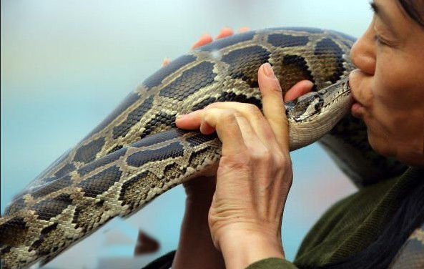
人与蛇和谐相处

Slide 12
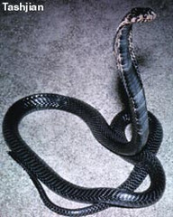
十大毒蛇
西部拟眼镜蛇
资料：体长约1.5公尺。栖息于树林、草原、沙漠等地， 以小型爬行类和小型哺乳动物为食，卵生。属中大型毒蛇。体色为黄褐色至 深灰黑色，头部为椭圆形，当其兴奋或发怒时，头会昂起且颈部扩张呈扁平状（状似饭匙），背部会呈现一对美丽的黑白斑，看似眼镜状花纹，因此而得名。

Slide 13
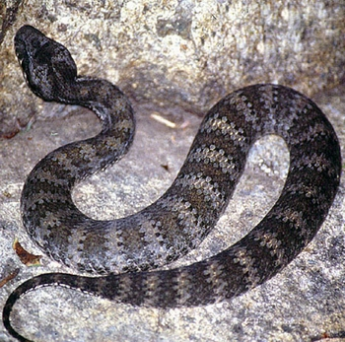
南部棘蛇
资料：体长约50公分。栖息于干燥多石的灌木林，鸟类和小哺乳动物为食，胎生 。别名死亡蛇。死亡蛇的头部扁平，呈三角形，身体窄直，全长大约有70至100厘米。普遍的死亡蛇都呈浅啡色，身上有很多深褐或者黑色的斑纹纵横交错。它们的牙是澳大利亚当地所有毒蛇之中最长的。

Slide 14
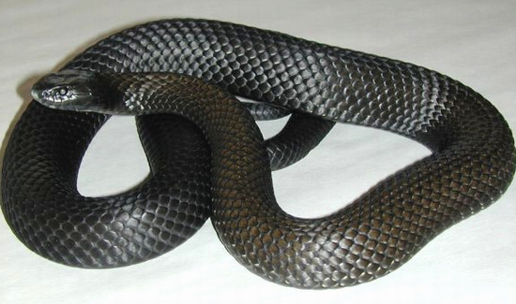
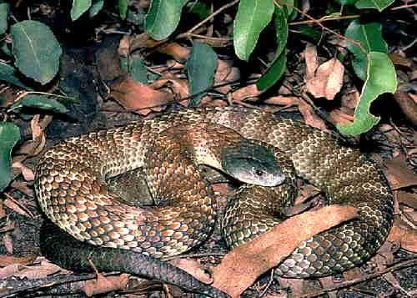
黑虎蛇 东部虎蛇

Slide 15
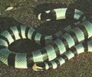
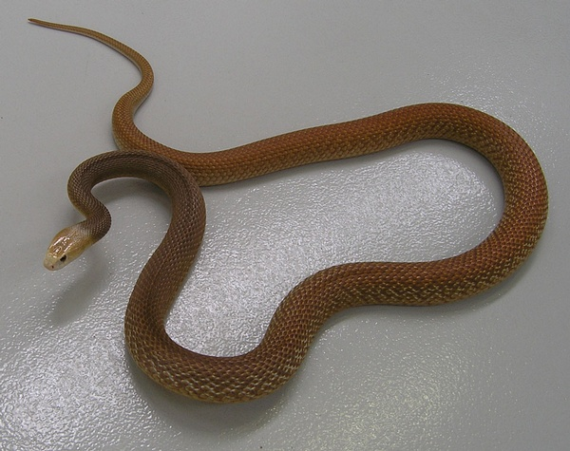
巨环海蛇 太攀蛇

Slide 16
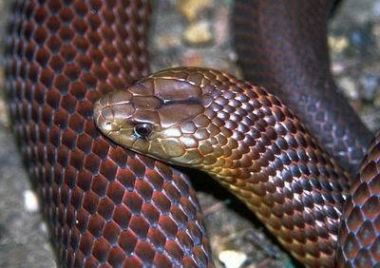
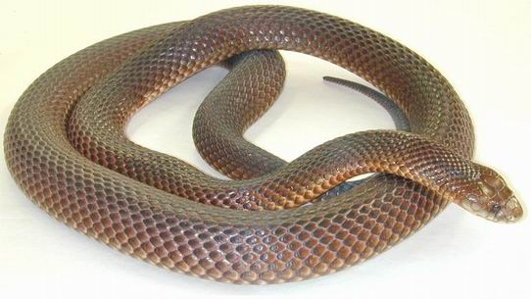
棕伊澳蛇
资料：体长约两公尺,
栖息于树林、沙漠， 以
蛙、蟾蜍、小哺乳动物
为食，胎生。

Slide 17
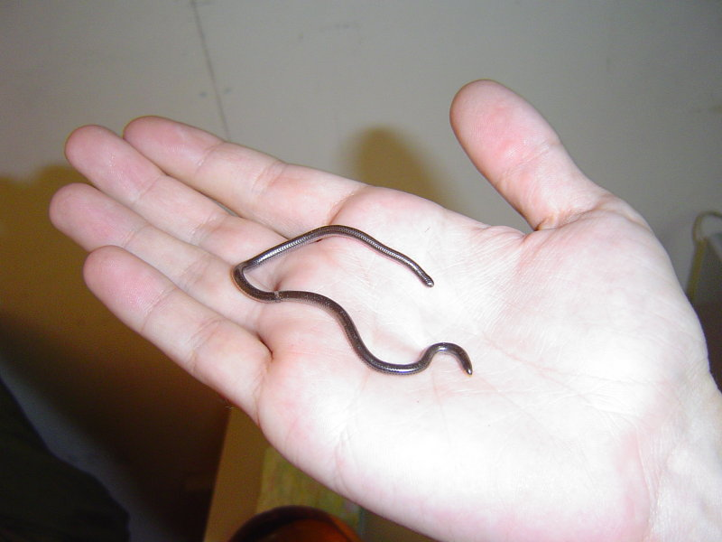
最小的 蛇
盲蛇科及蠕蛇科的蛇为最小蛇类，小盲蛇像蚯蚓，只有9厘米长，可以放在手心上.

Slide 18
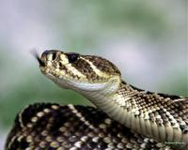
蛇非常聪明灵活，故《圣经》上有“温驯如鸽子，智慧如蛇”之说。
蛇的记忆力很好，也非常记仇，能准确地认出曾经伤害过它的人，多年以后还会伺机进行报复.
蛇全身是宝。蛇肉鲜美可口，营养丰富，为餐中佳肴 .

Slide 19
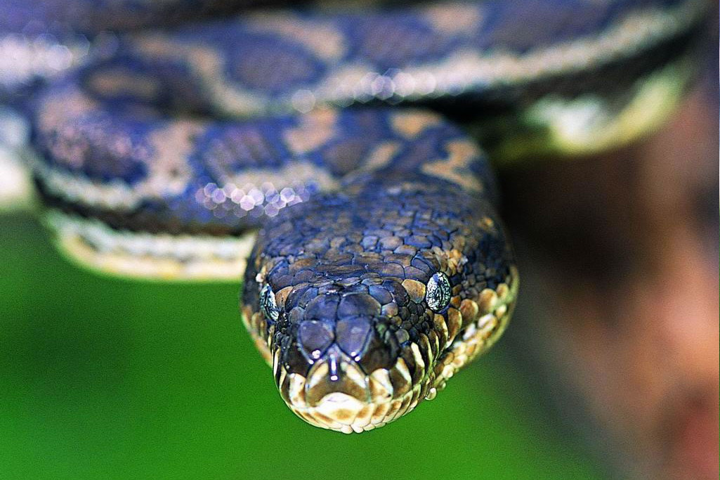
传说······
很久以前，
会脱皮的并不是蛇，而
是人。人活到一定岁数
会变老，便会躲到门的
角落。七天七夜之后，
便脱掉身上的皮，但是
这样会很痛苦。于是上帝说，不如让蛇脱吧，让人活着少一点痛苦。于是蛇便每一年都脱皮。可是不脱皮的人却依然痛苦的活在这世界上。
又 蛇本是龙，因为在天庭犯了天条，玉帝就派人把它的手脚、头等全砍掉了，并且被贬下天庭变成蛇了，所以蛇没有四肢。
传说

Slide 20

被蛇咬伤了怎么办？

Slide 21
1、辨别：无毒蛇咬伤常见四排细小的牙痕，毒蛇咬伤通常见一个或两个或三个比较大而深的牙痕；在分不清是有毒蛇还是无毒蛇咬伤的情况下，应按毒蛇咬伤处理。
2、看伤口，毒蛇咬人有可能把牙断在你肉里，把它拔出来。
3、烧灼：被咬伤后立即用火柴烧灼伤口。
4、冲洗：用双氧水或0。1%高锰酸钾，盐水或冷开水、肥皂、尿。切记：千万不要在伤口处涂酒精。
5、扎结肢体：在近心端，用绑带螺旋型大面积紧缚肢体，延缓毒液蔓延，防止毒素进入淋巴系统。结扎要迅速，在咬伤后2~5分钟内完成，此后每隔15分钟放松1~2分钟，以免肢体因血液循环受阻而坏死。之后，赶紧赴医治疗。
被蛇咬伤后的问题

Slide 22
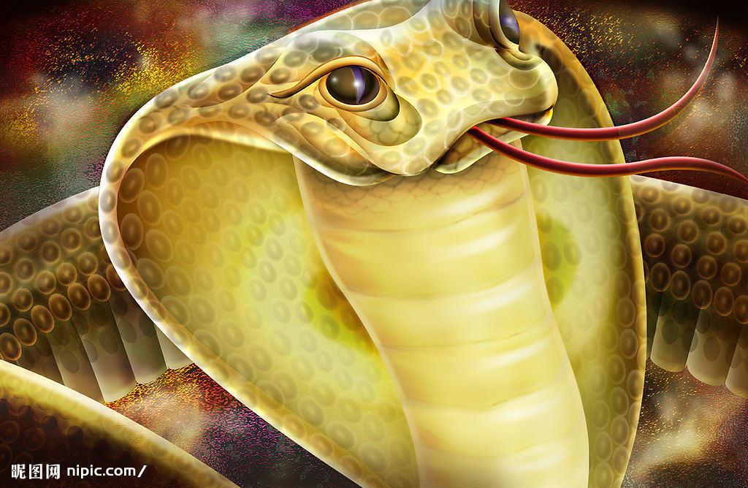

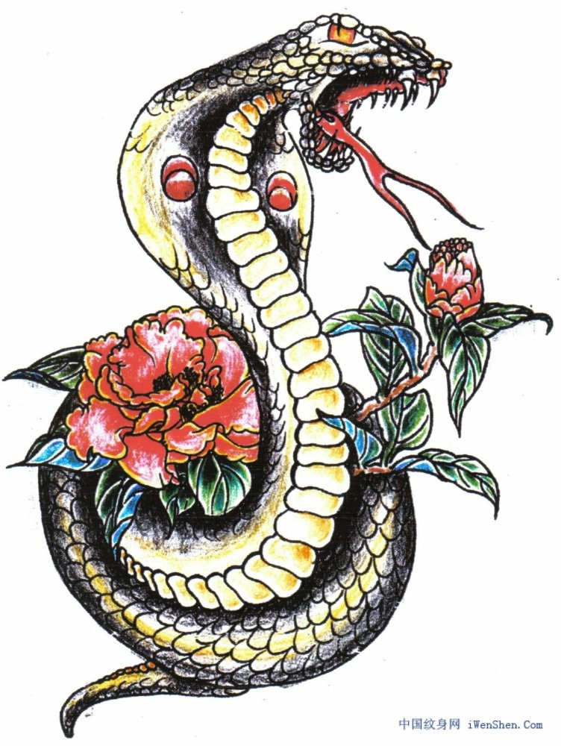
影视作品中的蛇

Slide 23
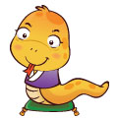
属蛇的人-----优点
有神秘浪漫斯文外表与熟炼处世态度，风度翩翩善於辞令很会钻营。冷静沉着，具有特殊才能，有贯彻始终的斗志与精神。 不会炫耀自己才能而是暗自砥砺并按照计划 逐步前进。天生感受性及知性很强，对别人却有善意关怀的应变力强。机运上往往独占先机，梦想以自己力量来创造飞黄腾达的事业，但若缺乏合作精神，而容易失败。沉默寡言不轻易动怒，凡事三思而行，是有头脑的知识份子。很了解自己的能力，很重视精神生活，拥有来生的第六感及超人的洞察力，对事物观与判断很强。一生在财运上非常幸运，从不缺钱用，对金钱欲很强。思路敏锐，虽然生性平淡，但能当机立断速战速决，有头脑，灵感丰富不可思议。

Slide 24
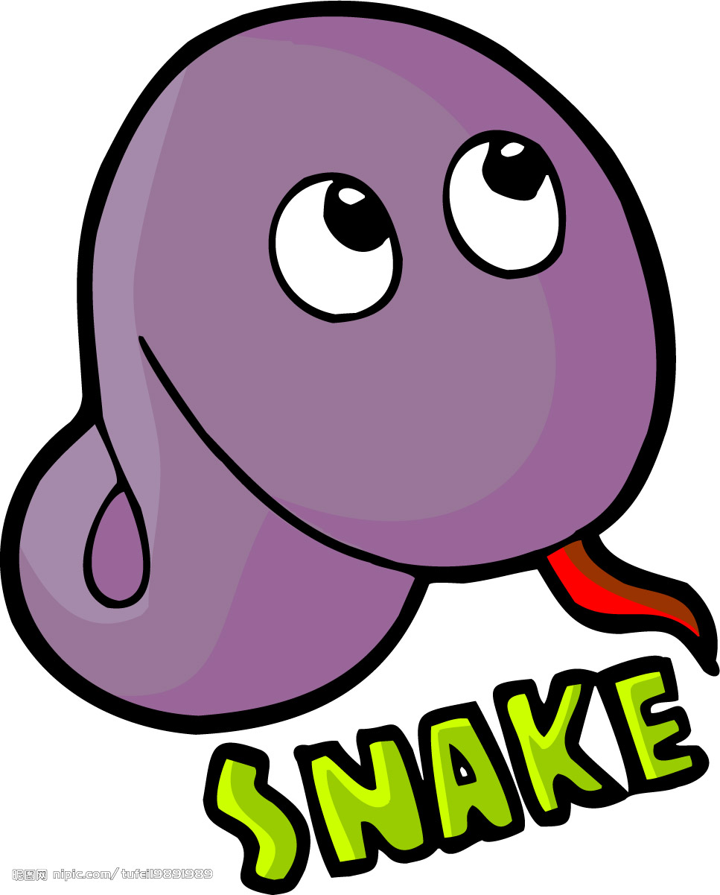
缺点
表面冷漠占有欲很强，个性上有柔弱的一面 不易亲近也不轻易表露真心，更不随便与人交往。生性爱虚荣，常带怀疑的眼光。情绪不稳，感情易生波折。知进退善交际，心稍带有嫉妒，不易与周边人相处，重感情与金钱。态度虽然谦恭有礼，实际上是个不服输的顽固者。爱得深且专一，无法容忍对方的负心。

Slide 25

【以上各项缺点经修持是可以克服的。】

Slide 26
谢谢观看！

